Slide 1
薇閣環境教育

Slide 2
薇閣環境教育
薇閣環境教育理念
給予孩子養成良好的環境教育
養成孩子良好的環境素養及行為
認識薇閣的節能標章

Slide 3
薇閣環境教育理念
從生活中實際參與，培養珍愛環境的態度，從而由內而外的展現行為表現

Slide 4
環境教育
融入相關課程
實際參與活動
集會宣導教育
將環境教育理念融入各科相關課程中體驗環境的美、進而珍愛環境、落實愛環境行為
透過各式實際體驗活動，包含田園教學、淨山健行、社區服務中，從做中學，由內而為的展現。
集會時間是一堂課程，給予學生多元的宣導教育

Slide 5
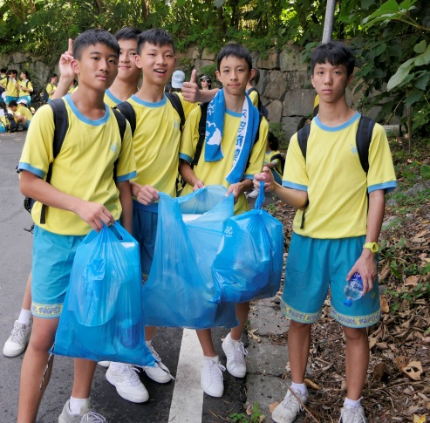
薇閣環境教育
從做中學
由內而外

Slide 6
薇閣環境教育相關標章
節水
節電
愛地球

